Slide 1

2021년 2학기 스터어디
그래픽카드를 괴롭히자
Notes:
이번 스터디의 주제는 그래픽 카드를 괴롭히는게 목적입니다.
코인때문에 가격이 많이 올라서 팔고 싶지만 팔수가 없는 이 놈에게 복수해야 합니다.

Slide 2
간단한 목차
1
시작의 이유
2
방향
3
2가지 가능성

Slide 3
Notes:
옛날에 본 마리오 게임 딥러닝이 재밌어 보였다.
이를 구현하는데 여러 방식이 있지만 그런 사소한건 넘어가겠다.

Slide 4
문제 : 약간 옛날 기술
이미 자료 많음
다른 게임으로 하면 어떨까?
Notes:
하지만 마리오는 약간 아쉬운 주제로 판단됐다.
옛날 + 찾아볼게 많다.
그러면 다른게임으로 하면 어떨까?

Slide 5
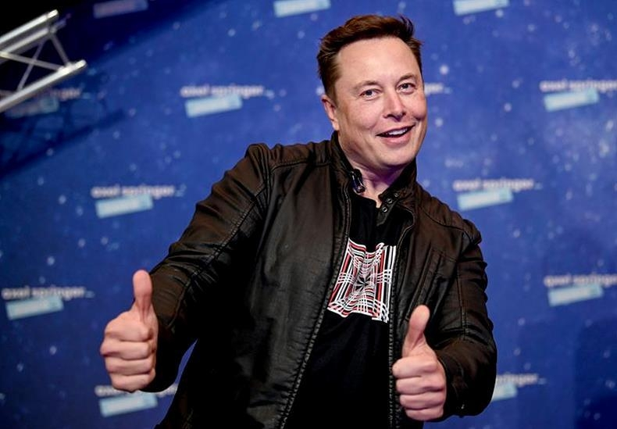
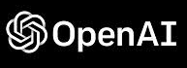
Notes:
약간 더 최신 자료인 우리 머스크형이 이끄는 OpenAi에서 만든게 있다.
간단한 술래잡기 게임인데 빨강시작후 잠시동안 못움직이고 파랑은 물건을 고정시킬 수 있다.
파랑이 길을 막자 빨강이 경사로로 넘어오는 식으로 학습한걸 볼 수 있다.
특이하게는 빨강은 상자 위를 걸어다니고 파랑은 경사로를 없에는 등 버그를 이용한다.
그럼 이게 프로젝트냐? 아니다. 한번 해보려다가 머리가 깨져서 할 엄두가 안난다.

Slide 6
간단한 전략 시뮬레이션 게임
Notes:
대신 간단해 보이고 전부터 궁금하던 이런 류의 게임을 학습시키고 싶다.
서로 동등한 상태로 시작했을 때 최적의 전술이나 불리한 상황에서의 최선의 선택 등등 재밌어 보인다.

Slide 7
도구? 프레임워크?
- OpenAI gym
- ML agent
Notes:
이를 위해 여러 도구가 있는데 하나는 오픈ai에서 만든 gym이고 하나는 유니티에서 만든 ML agent다.
게임을 학습시키려면 게임이 있어야 하는데 연결이 어려우면 직접 만들 계획이다.
직접 만들 경우 아래가 더 좋아보이고 연결이 잘 된다면 위에가 더 좋아보인다.
연결에 opencv같은 게 쓰일수도 있다.

Slide 8
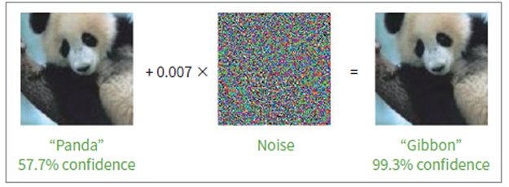
보안은 어따 팔아 먹었냐
Notes:
https://blog.lgcns.com/2191
왼쪽은 57.7퍼로 판다지만 약간의 노이즈를 섞으면 99.3퍼의 긴팔 원숭이가 된다.
이걸 어디다 쓸진 모르겠지만 팬더가 cctv의 감시를 피하기 위해서 저런 이미지를 많이 뿌리면 그걸 표본으로 하는 학습들은 판다를 찾지 못할 것이다.
이런 문제들을 막는 방법을 찾아보거나 비슷한 문제들을 해결하는 것을 공부해보자.

Slide 9
흐름이 어지럽다 결론은?
이번 스터디의 주제는!
- 게임 관련 인공지능 맛보기
- 기계학습 관련 보안
- 누군가 게임핵 만들면 같이하기
Notes:
네 3번째가 본심입니다. 하는

